Slide 1
PRÁCTICAS CON LAS 4 MÁQUINAS
WWW.IARETXABALETA.COM

Slide 2
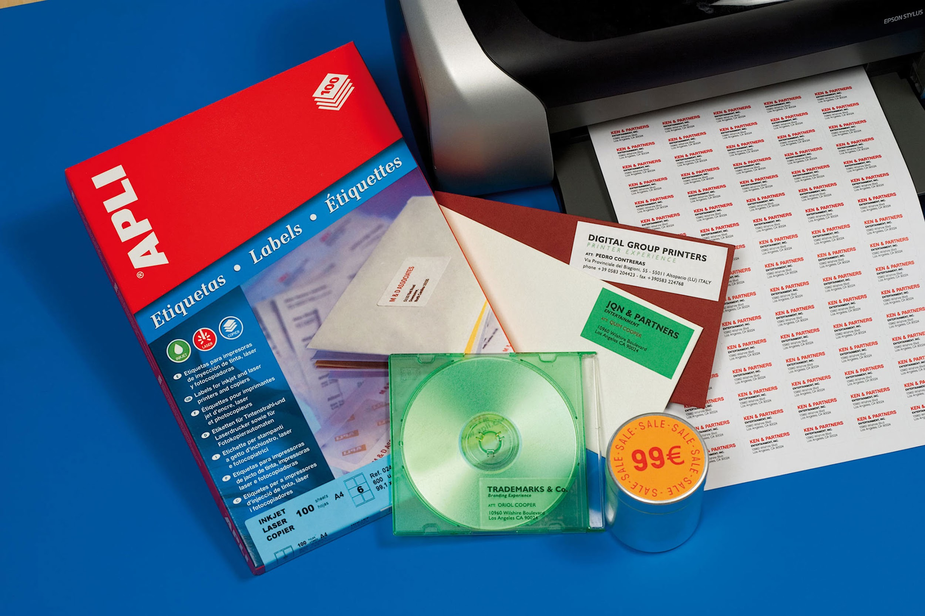
Método
Identificar los contactores con nuevas etiquetas y comprobarlo junto con el formador.
Apuntar las características eléctricas de las resistencias. (Potencia, tensión de funcionamiento…)

Slide 3
Método
Identificar con nuevas pegatinas.
Escribir sobre la etiqueta el nombre del elemento (según esquema/leyenda) y su función (para que se usa en pocas palabras) y pegarlo sobre el elemento.
Marcar en el esquema el elemento localizado en la máquina con la etiqueta.
Desmontar todas las piezas que sean necesarias. Asegurate que seas capaz de volver a montarlo o conectarlo.
Dibujar en el esquema los elementos que nos encontremos en la máquina como por ejemplo conectores, filtros antiparasitarios... Además de identificarlos como el resto de elementos.

Slide 4
Método
Rellenar la tabla “LEYENDA/FUNCIONES”.
Retirar todas las pegatinas/etiquetas, pegándolas en el esquema.
Rellenar la tabla “LEYENDA FUNCIONES” en grupo y compartirla con el formador.
En la tabla hay espacio para expresar con vuestras palabras la función de cada elemento, tomando como inicio lo reflejado en la etiqueta/pegatina.

Slide 5
Método
PRUEBAS DE AISLAMIENTO:
Con el medidor de aislamiento facilitado por Konsu, medir los aislamientos de la máquina desde el bornero de alimentación general y rellenar la tabla “PRUEBAS DE AISLAMIENTO”.

Slide 6
Método
FIN DE LAS PRUEBAS:
Tapar las etiquetas originales de los contactores para que los pueda identificar el siguiente grupo.
Montar todas las piezas de la máquina y conectar los cables que se hayan desconectado. Tal como se enviaría la máquina al cliente.
Comenzamos la metodología en la siguiente máquina.

